Slide 1
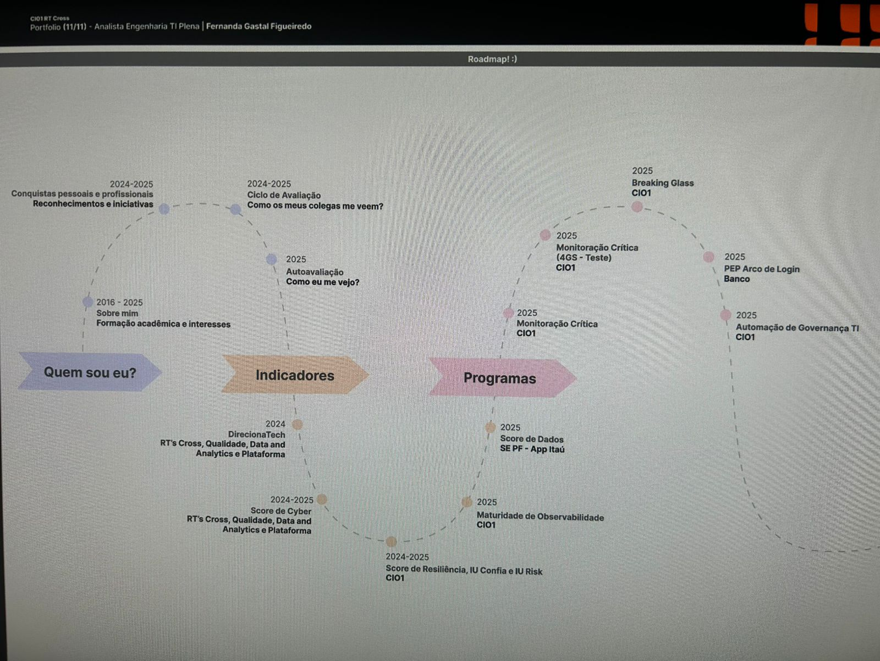
REFAZER HIPERLINKS + ORDEM DOS SLIDES + NUMERAÇÃO NAS PRANCHAS
RESUMO PROFISSIONAL
Diagnóstico Integrado e Soluções Estruturais
PRODUTOS
CHAT TEAMS
RADAR
AUTOMACAO

Slide 2
Formações
Profissional multidisciplinar em Arquitetura, Engenharia de Software e Data Analytics, com atuação em indicadores, governança técnica e projetos estratégicos de resiliência, observabilidade, dados e score. Uno visão analítica e solução de problemas complexos, liderando diagnósticos, modelagens, automações e melhorias de processos. Minha atuação combina rigor técnico, colaboração e foco em resultados, gerando impacto real na performance e na tomada de decisão.
2016–2022
Arquitetura e Urbanismo
Universidade de São Paulo | Brasil
Graduação em Arquitetura e Urbanismo pela Universidade de São Paulo.
Hard Skills:
Autocad; Revit; SketchUp 3D; BIM; Desenho técnico e representação visual; Design de Produtos e Gráfico; Prototipação e validação; Gestão de projetos multidisciplinares; Lógica de Programação; POO; Swift; JavaScript; RESTful API; Desenvolvimento iOS; HTML; CSS; Git / GitHub; Arquitetura Web; Python; Responsividade; HTTP; Banco de dados; Django; BackEnd x FrontEnd.
Soft Skills:
Minha formação foi generalista e multidisciplinar, integrando arquitetura, design, engenharia e tecnologia. Trabalhei com times diversos, fortalecendo minha comunicação, colaboração e visão sistêmica.
Desenvolvi a capacidade de estruturar problemas complexos, organizar entregas, iterar rapidamente e transformar ideias em soluções visuais claras (habilidades que aplico diretamente na área atual).
Mantenho aprendizado contínuo, resiliência e adaptação a múltiplos desafios e prazos. A Arquitetura não só complementa minha atuação atual, como amplia minha criatividade, lógica e abordagem estratégica.
2022–2024
École 42 | Portugal e Brasil
Formação intensiva em Engenharia de Software pela École 42 de Lisboa, com transferência para São Paulo, onde concluí o programa.
A metodologia intensiva da escola desenvolve autonomia, resolução de problemas complexos e programação em ambientes colaborativos de alta exigência.
Hard Skills:
C; C++; Python; Shell Script; Git;
Scrum; Code Review; Criação de Máquina Virtual; Django.
Soft Skills:
Gestão de tempo; Pair programming; Resiliência; Comunicação assertiva; Cultura de Feedback; Organização; Orientação para resultados; Pensamento analítico.
2020–2021
Arquitetura e Urbanismo
Universidade de Lisboa | Portugal
Consagração de bolsa de estudo para intercâmbio acadêmico de 1 ano na Universidade de Lisboa, em Portugal, cursando disciplinas de mestrado integrado.
Hard Skills:
Conservação, Restauro e Reabilitação do Edifício; Design de Serviços; Usabilidade e UX; Ergonomia Cognitiva; Estudo de Mídias Interativas; Narrativas Cinemáticas e Visuais do Espaço; Imaginários a Perder de Vista; História da Arquitetura em Portugal; Design de Interiores e Equipamentos; Edificações e Elementos de Suporte; Geografia Física; Geologia e Geotecnia; BIM – Tecnologias Integradas de Apoio ao Projeto.
Soft Skills:
Ampliação de autonomia, da adaptabilidade e da capacidade de atuar em contextos multiculturais. Desenvolvi visão global, sensibilidade a diferentes perfis e formas de trabalho, além de maior flexibilidade cognitiva para lidar com desafios diversos.
A experiência fortaleceu minha comunicação, meu respeito a diferentes perspectivas e minha habilidade de me expressar em outras línguas, competências que utilizo diretamente na atuação atual em tecnologia.
2021–2022
Desenvolvimento para Dispositivos Móveis
Instituto Superior de Tecnologias Avançadas de Lisboa | Portugal
Graduação com duração de 6 meses, com foco em fundamentos de engenharia de software aplicada a mobile.
O curso foi interrompido para início da minha formação na École 42, após aprovação em um processo seletivo altamente concorrido em Portugal.
Hard Skills:
Java; Android; iOS; Renderização 3D.
Soft Skills:
Gestão de Tempo; Organização; Comunicação assertiva.
2023–2024
Data Analytics
FIAP | Brasil
Pós-graduação em Data Analytics pela FIAP, com foco em engenharia de dados, análise exploratória, modelagem estatística e desenvolvimento de soluções analíticas aplicadas a negócios.
Hard Skills:
Spark; BigQuery; PowerBI; Streamlit; Python; Machine e Deep Learning.
Soft Skills:
Gestão de tempo; Comunicação assertiva; Organização;
Orientação para resultados; Pensamento analítico;
Trabalho em equipe; Metodologia ágil.

Slide 3
2024–2025
Mentorias (Liderança, Estratégia e Tecnologia)
Estruturei meu desenvolvimento profissional em três trilhas de mentoria complementares:
Liderança e Gestão — Dayane Nascimento (desde Júnior): apoio contínuo em visão orientada a valor, relacionamento com stakeholders e fortalecimento das minhas competências de liderança.
Estratégia — Francielli Manchini Tateo: mentoria focada em tomada de decisão, condução de frentes complexas e evolução da minha atuação para desafios de maior escala no banco.
Tecnologia e Dados — Thayane Araújo: aprofundamento técnico em governança, indicadores e uso de dados para diagnóstico e decisões estruturadas.
2025
Projeto “Pleníssimas”
Após minha promoção a Plena, estruturei o Pleníssimas, uma iniciativa dedicada ao desenvolvimento de mulheres da área.
O grupo reúne estagiárias e júniors em busca de aceleração de carreira e fortalecimento técnico e comportamental, além de profissionais plenas comprometidas em compartilhar conhecimento e impulsionar novas talentos.
A iniciativa tem foco em mentoria, troca estruturada de experiências e criação de uma rede de apoio para formação de futuras líderes.
Para saber mais sobre a iniciativa, clique aqui.
Conquistas Pessoais
2026
Metas Profissionais
Estabeleci como objetivo tornar-me uma referência em governança estratégica, indicadores e análise de dados até 2027, aprofundando minha especialização técnica e minha influência estratégica no banco.
Para isso, pretendo iniciar o MBA em Inteligência Artificial e Analytics Aplicada a Negócios (FGV), reconhecido internamente pela excelência executiva, buscando a bolsa de estudos do Itaú ao alcançar a cadeira de Sênior.
Desde março/2025 venho me qualificando pela plataforma “Upskills Educação”, com foco em competências essenciais de alta performance: comunicação executiva, gestão de expectativas, storytelling, influência, soft e hard skills aplicadas à liderança e entrega de valor.
Também mantenho um plano estruturado de leitura e estudo, ampliando repertório técnico e de negócios para sustentar minha evolução e consolidar-me como referência na área.
2024
Mérito
Reconhecimento com mérito em Outubro/2024 pelo desempenho nos indicadores de Score de Cyber.
2024–2025
PRAD
Programa de Remuneração por Alto Desempenho recebido em Março/2025 pelos resultados obtidos em Score de Cyber e Score de Resiliência.
2025
Report (Referência)
Elaboração de um report executivo estruturado como modelo para a Squad Estratégia e posteriormente adotado por outras áreas do banco (Quality Products e Command Center), consolidando diretrizes de apresentação, clareza visual e padronização executiva.
2026
Metas Pessoais
Obter certificação internacional de proficiência em Inglês, alcançando fluência (meta pessoal e estratégica para minha carreira);
Conquistar minha CNH e adquirir um carro;
Comprar meu apartamento, garantindo mais qualidade de vida para mim e para minha mãe, retribuindo todo o apoio que sempre recebi;
Manter hobbies que fortalecem meu bem-estar, como dança do ventre, participação na ala coreografada da Império de Casa Verde e jiu-jitsu, que mantêm minha mente ativa, criativa e saudável.
2025
Promoção
Promoção de Analista de Engenharia de TI Junior (Nov/2023) a Plena (Jul/2025) para Plena pelo reconhecimento aos resultados apresentados nas frentes estratégicas do portfólio.
2025
Engenharia em Foco
Apresentação no “Engenharia em Foco” (25/11) sobre o livro “Storytelling com Dados”, de Cole Nussbaumer.
Conectei os seis princípios do livro ao meu repertório de linguagem visual adquirido na formação em Arquitetura e Urbanismo, demonstrando aplicação prática desses conceitos no contexto de tecnologia e engenharia.
2025
Bolsa de Estudo
Bolsa de Estudo concedida pelo Itaú para aulas de Inglês (Intermediate 3 e Upper Intermediate 1) na Cultura Inglesa desde Fevereiro/2025.

Slide 4

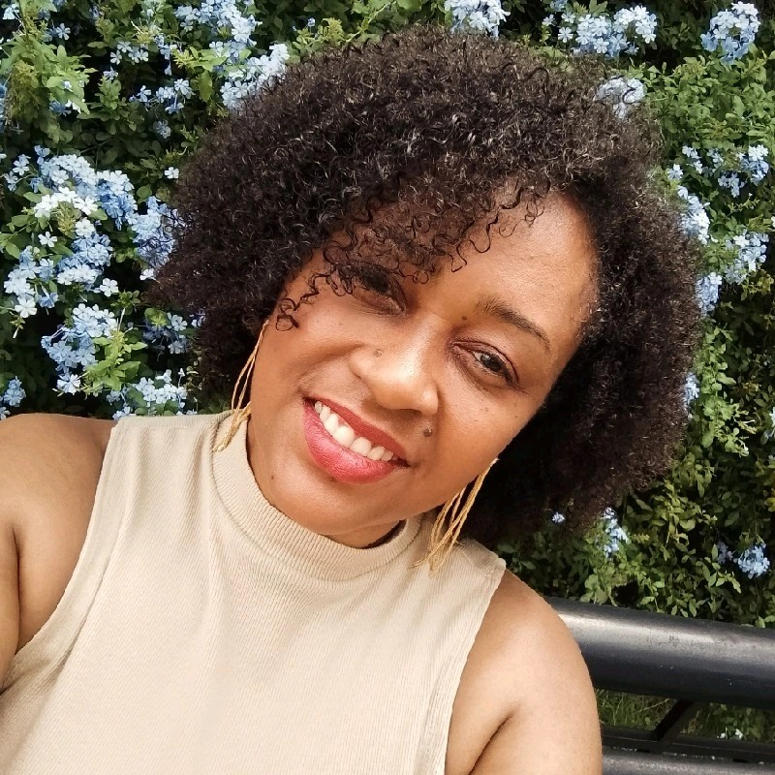
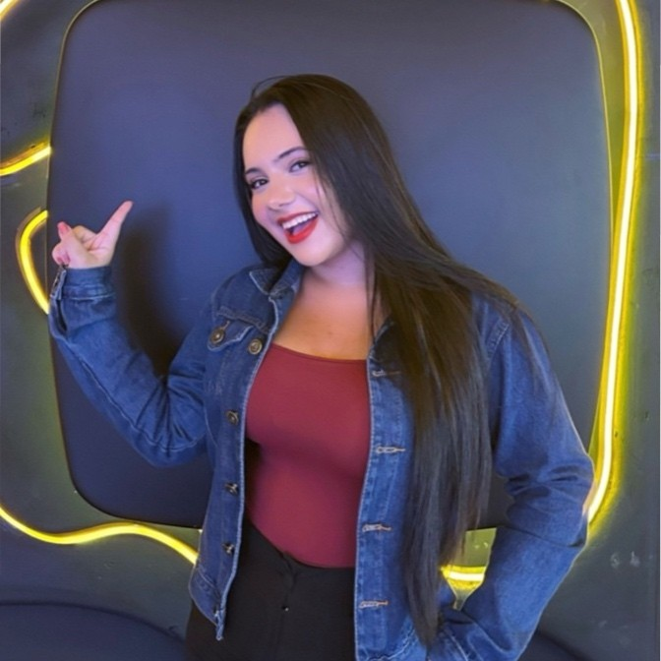
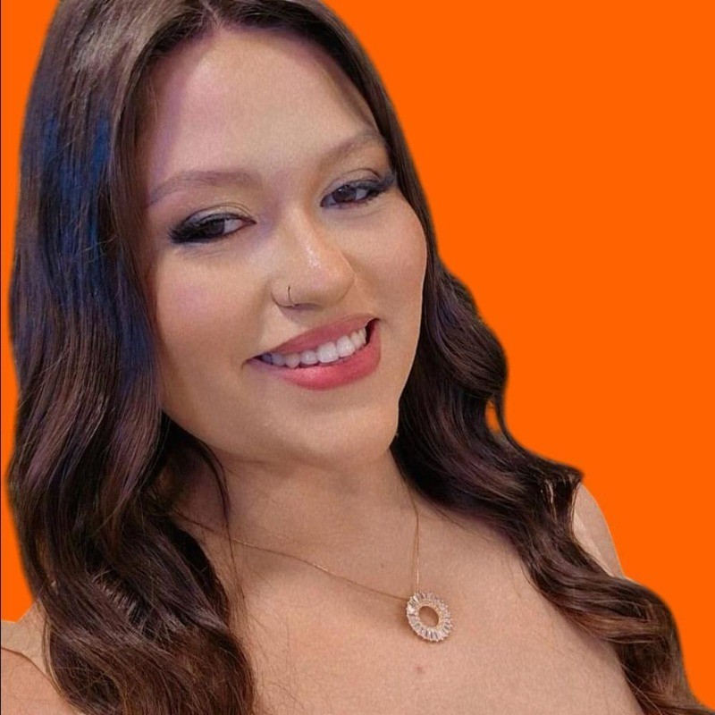
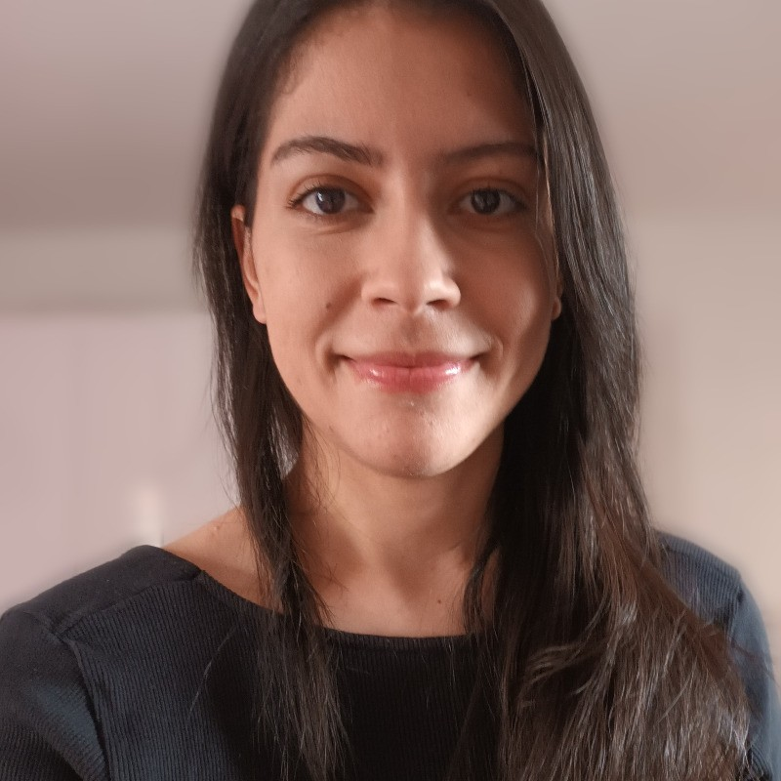
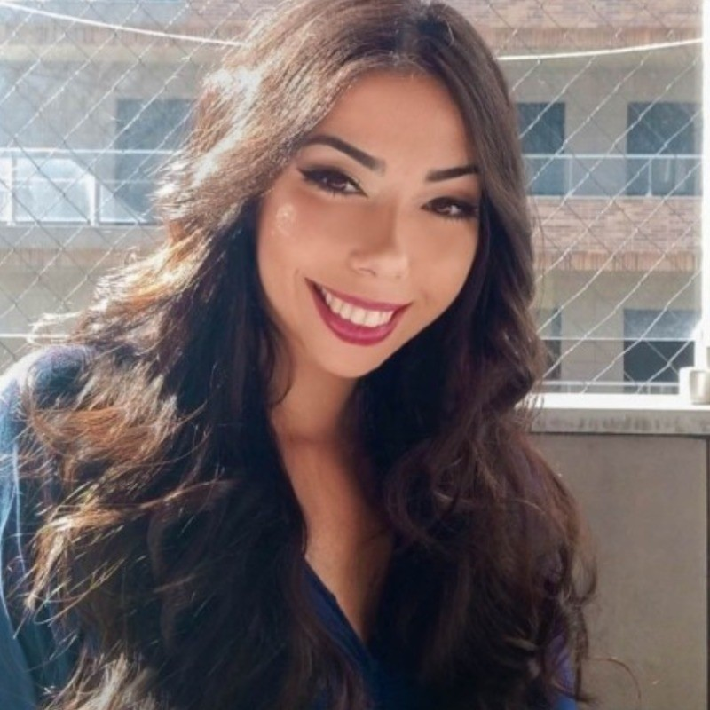

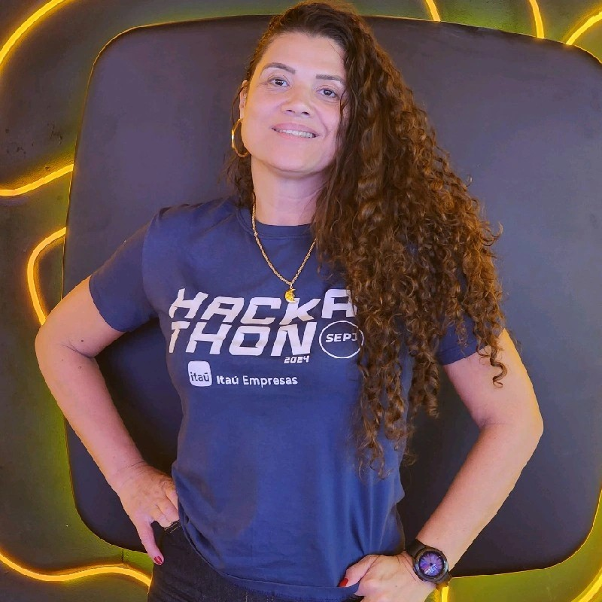

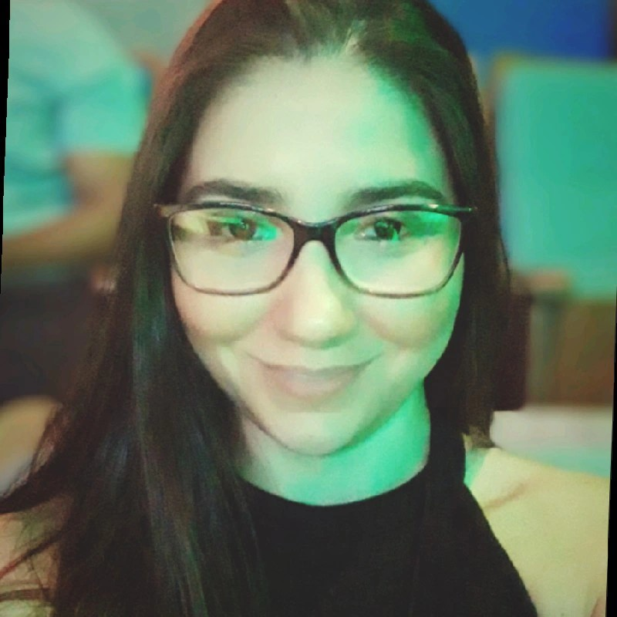


NOVO!
NOVO!
Ações
1. Mentorias Individuais Personalizadas (1h, sob demanda)
Foco em carreira, evolução, comunicação, portfólio e desafios do momento.
Programa de mentoria liderado por mim, atualmente com 8 mentoradas: Rebecca Santos, Alessandra Ribeiro, Fernanda Carmona, Julia Almeida, Pamela Pereira, Camila Sukhada, Elizabete Fabri e Sara Anita.
2. Rodas de Conversa Mensais
Troca de experiências e práticas de comunicação, posicionamento e liderança.
Participantes: Rebecca Santos, Alessandra Ribeiro, Fernanda Carmona, Julia Almeida, Pamela Pereira, Camila Sukhada, Elizabete Fabri, Sara Anita, Juliana Tartarini e Flavia Boconcelo.
3. Atividades de Bem-estar e Integração
Encontros externos para fortalecer vínculo, confiança e colaboração.
4. Corrente de Recomendações no LinkedIn
Aumento de visibilidade, posicionamento profissional e fortalecimento do portfólio público.
5. Apresentação de Resultados e Entrega de Projetos
Desenvolvimento de comunicação, storytelling e segurança na exposição de resultados.
6. Clube do Livro
Formação contínua em liderança, comunicação e construção de repertório crítico.
Pleníssimas
Problemas
Crescimento da demanda por um espaço adicional de apoio, orientação e desenvolvimento feminino;
Percepção de insegurança comum entre profissionais em início de carreira, especialmente na apresentação de entregas e no posicionamento;
Transição natural entre os níveis júnior e pleno, que tende a gerar dúvidas sobre progressão e expectativas;
Potencial para ampliar as oportunidades de networking feminino interno, fortalecendo colaboração e troca de experiências;
Oportunidade de estruturar uma comunidade contínua de aprendizado e liderança compartilhada, consolidando iniciativas já existentes.
Próximos passos
Criar um modelo estruturado de conexão entre estagiárias / juniores e profissionais plenas, fortalecendo mentorias cruzadas e promovendo desenvolvimento mútuo;
Definir o calendário fixo das rodas de conversa para os próximos 6 meses;
Estruturar trilhas temáticas (comunicação, liderança, carreira e autoconhecimento);
Formalizar o modelo de mentoria, incluindo estrutura, materiais de apoio e fluxo de registro;
Realizar o primeiro encontro externo oficial do projeto;
Consolidar a corrente de recomendações no LinkedIn, ampliando visibilidade e reconhecimento;
Iniciar o Clube do Livro, com Data Story, de Nancy Duarte, como primeira leitura;
Expandir a comunidade, garantindo manutenção da qualidade e da proximidade entre participantes.
Contexto
Identifiquei que mulheres estagiárias, juniores e plenas têm buscado apoio estruturado para acelerar seu desenvolvimento e ampliar habilidades, especialmente as de liderança;
Paralelamente, observei a necessidade crescente de um espaço para conversas sobre carreira, ambições, desafios e autoconfiança;
Assim nasceu o Projeto Pleníssimas, uma iniciativa para mulheres, focada em desenvolvimento, troca de experiências e fortalecimento de confiança e posicionamento profissional.
Resultados Esperados
Aceleração do desenvolvimento das mulheres estagiárias e juniores, e fortalecimento das competências de liderança entre participantes plenas;
Aumento da segurança na comunicação, no posicionamento e na apresentação de resultados;
Ampliação da colaboração entre áreas e fortalecimento de uma rede de apoio profissional feminina;
Evolução concreta de carreira, refletida em promoções, entregas mais consistentes e portfólios mais robustos;
Melhoria do clima, do engajamento e da motivação das participantes;
Consolidação de uma comunidade sustentável de aprendizado e liderança contínua.
https://www.linkedin.com/in/camilasukhada/
https://br.linkedin.com/in/juliana-tartarini
https://www.linkedin.com/in/elizabetefabri/
https://www.linkedin.com/in/fernandagastal/
https://www.linkedin.com/in/sara-anita-de-sa/
https://www.linkedin.com/in/fernanda-carmona-carvalho/
https://www.linkedin.com/in/julia-almeida-de-carvalho-87245a261
https://www.linkedin.com/in/flavia-boconcelo-a2958837/
https://www.linkedin.com/in/alessandra-ribeiro-ads/
https://www.linkedin.com/in/p%C3%A2mela-pereira-silva/
https://www.linkedin.com/in/rebecca-silva-santos-6149571b1/

Slide 5
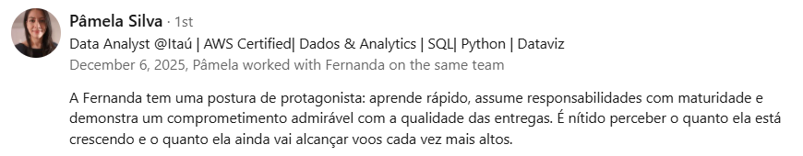
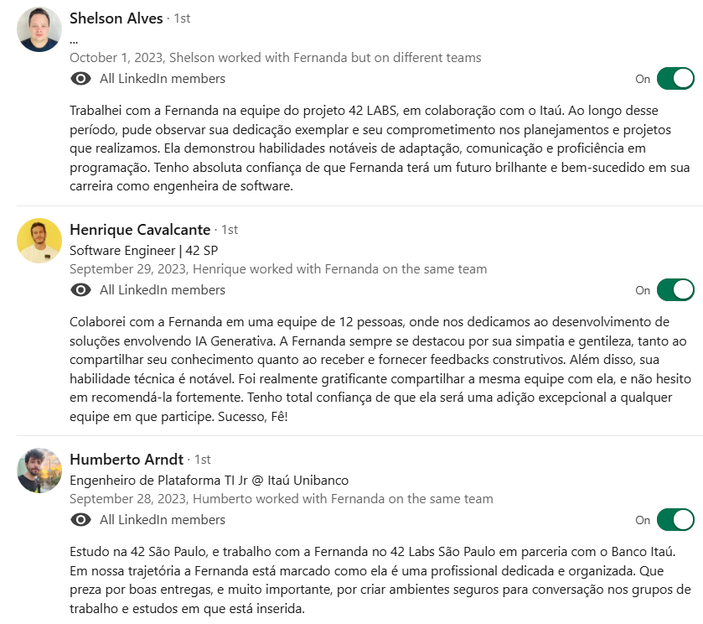
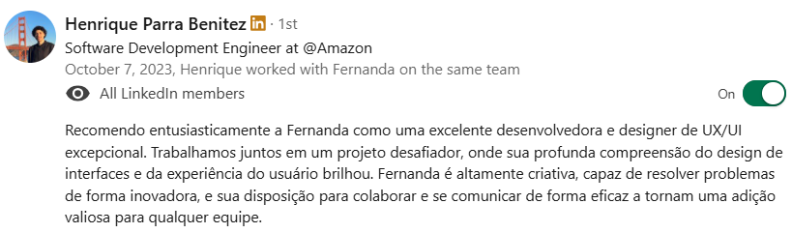
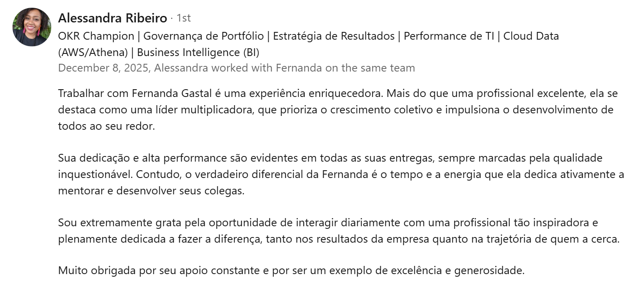
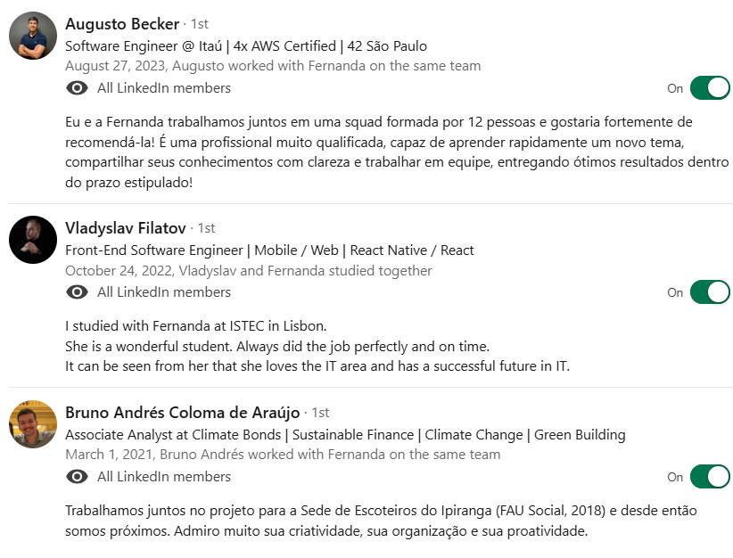
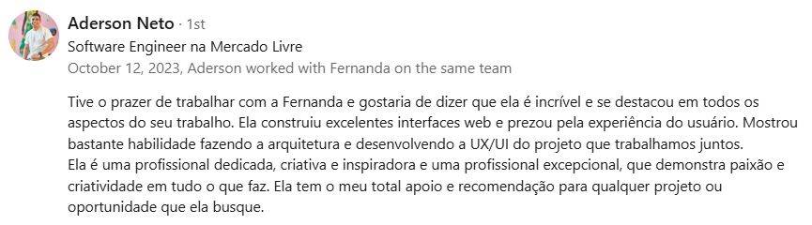
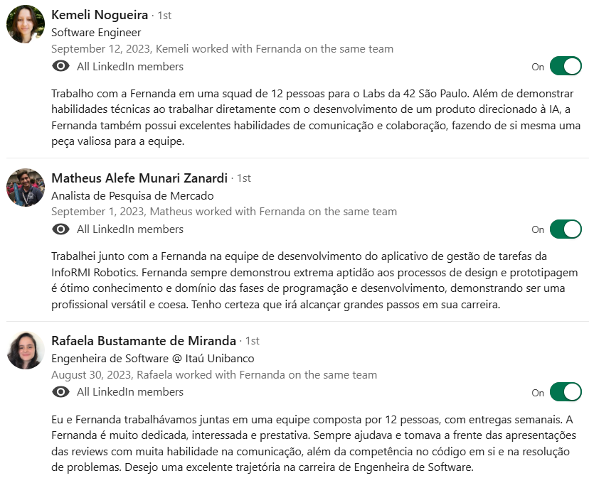
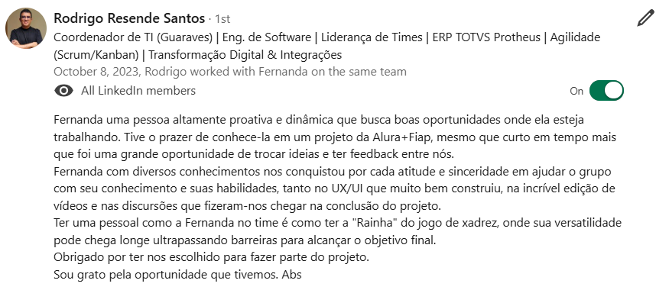
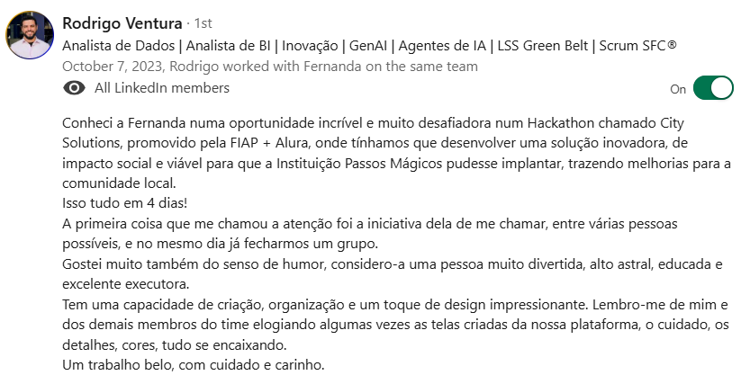
NOVO!
Recomendações

Slide 6
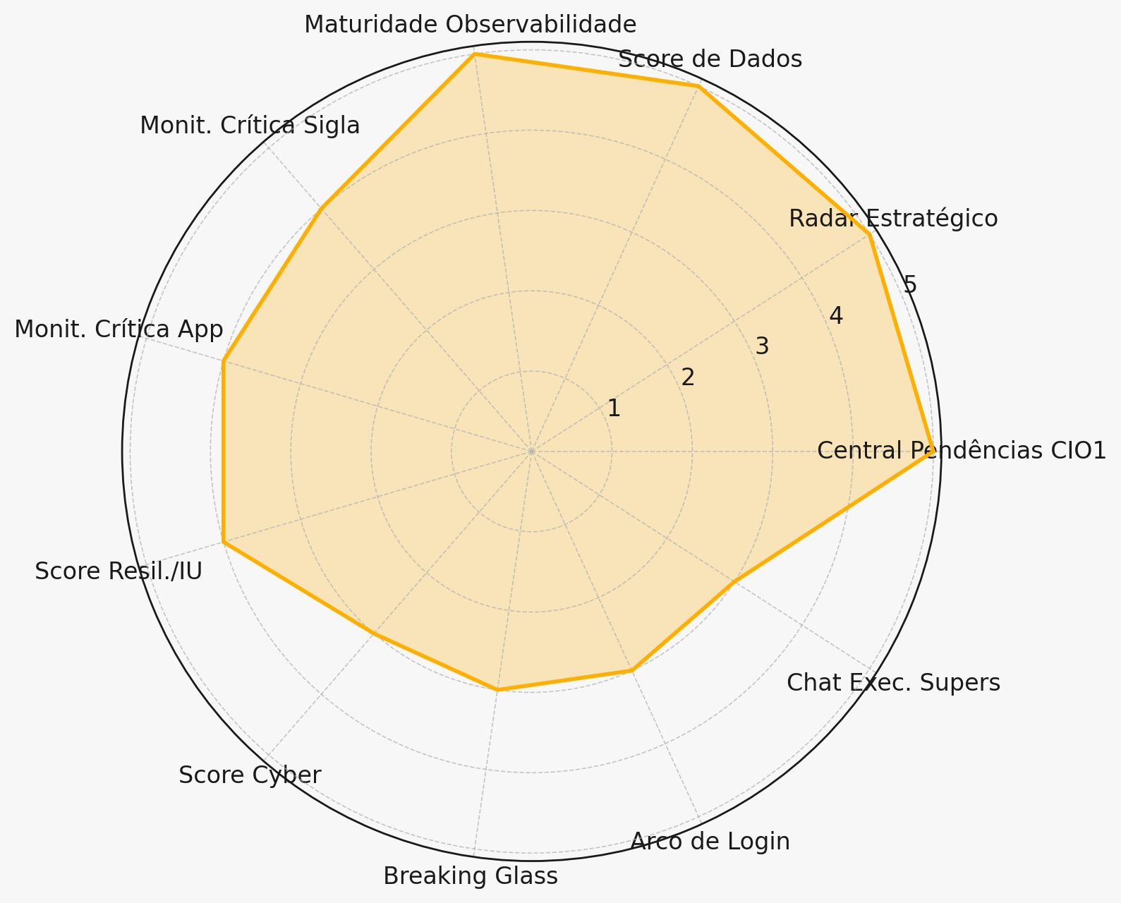
NOVO!
Resumo Profissional: Diagnóstico Integrado e Soluções Estruturais
11 projetos entregues ou em andamento: 36% de complexidade máxima (5), 27% de complexidade alta (4) e 36% de complexidade moderada (3). Resolução de 6 dores estruturais.
1. Falta de Visibilidade Integrada & Informações Fragmentadas
O problema:
• Indicadores críticos dispersos em múltiplos dashboards, sem visão única, atrasando diagnósticos executivos.
• Necessidade constante de navegar entre fontes e links diferentes, comprometendo rapidez e precisão.
Como resolvi:
• Consolidação de múltiplas fontes em visões unificadas (Quicksuite).
• Criação de análises executivas integradas, com leitura simples para tomada de decisão.
• Automação e estruturação de métricas para reduzir dependência manual.
Projetos que demonstram:
• Radar Estratégico (5)
• Central Unificada de Pendências CIO1 (5)
• Score de Dados (5)
• Score de Resiliência / IU Conﬁa / IU Risk (4)
2. Ausência de Governança Estruturada & Regras Claras
O problema:
• Falta de dono, papéis e critérios unificados entre áreas.
• Ações duplicadas, desalinhamentos e inconsistências na forma de medir e priorizar.
• Governança frágil, dificultando cadência e accountability.
Como resolvi:
• Estruturação de comitês, rituais e regras de operação.
• Definição de papéis, cadências e processos de validação.
• Modelos escaláveis replicados em várias frentes.
Projetos que demonstram:
• Breaking Glass (3)
• PEP Arco de Login (3)
• Score de Resiliência / IU Conﬁa / IU Risk (4)
• Radar Estratégico (5)
3. Baixa Previsibilidade Operacional
O problema:
• Times com dificuldade de antecipar riscos, incidentes recorrentes e falta de visão consolidada da saúde operacional.
• Decisões reativas e baixa capacidade de projeção.
Como resolvi:
• Criação de mecanismos de acompanhamento contínuo.
• Métricas padronizadas e análises semanais executivas.
• Estruturas de priorização que evitam surpresas e reduzem retrabalho.
Projetos que demonstram:
• Monitoração Crítica – Sigla (4)
• Monitoração Crítica – App (4)
• Chat Executivo de Superintendentes (3)
• Score de Cyber (3)
4. Retrabalho Elevado & Esforços Duplicados
O problema:
• Mesmas informações reconstruídas por múltiplos times.
• Falta de integração entre indicadores, levando a desperdício de esforço e inconsistências.
• Processos manuais geravam perda de tempo e atraso em análises importantes.
Como resolvi:
• Unificação definitiva das fontes e padronização dos indicadores.
• Automação para eliminar reconstruções manuais.
• Modelos escaláveis de consulta rápida e confiável.
Projetos que demonstram:
• Central Unificada de Pendências CIO1 (5)
• Radar Estratégico (5)
• Score de Resiliência / IU Conﬁa / IU Risk (4)
• Chat Executivo (3)
5. Falta de Maturidade de Métricas & Critérios Técnicos
O problema:
• Indicadores novos ou críticos sem baseline, consistência ou validação técnica.
• Métricas instáveis dificultavam análises e priorização.
• Integração limitada entre engenharia, monitoria e governança.
Como resolvi:
• Construção de critérios, baselines e validações técnicas com especialistas.
• Ajuste fino de métricas, calibragem e estabilização.
• Ciclos de evolução contínua até garantir confiabilidade.
Projetos que demonstram:
• Maturidade de Observabilidade (5)
• Monitoração Crítica – Sigla (4)
• Score de Dados (5)
• Score de Resiliência / IU Conﬁa / IU Risk (4)
6. Falta de Acompanhamento Executivo & Narrativa Estratégica
O problema:
• A liderança recebia informações de forma dispersa, sem narrativa clara ou priorização.
• Pouca previsibilidade e baixa capacidade de antecipar riscos.
Como resolvi:
• Construção de narrativas executivas semanais e mensais.
• Dashboards de leitura rápida orientados para decisão.
• Criação de canais executivos diretos com superintendentes e diretoria.
Projetos que demonstram:
• Radar Estratégico (5)
• Chat Executivo de Superintendentes (3)
• Breaking Glass (3)
• Score de Resiliência / IU Conﬁa / IU Risk (4)
O gráfico evidencia, de forma objetiva, o nível de complexidade e senioridade das 11 frentes estruturadas ao longo do período, considerando integração entre áreas, impacto organizacional, profundidade analítica, dependência técnica e criticidade executiva.
Escala utilizada:
• 5 = Complexidade máxima
• 1 = Complexidade baixa
Frentes de maior senioridade (nota 5) - Projetos que exigiram governança corporativa, integração de múltiplas fontes, inteligência analítica e redesenho estrutural de indicadores. Essas frentes representam atuação de nível sênior, pela complexidade técnica, abrangência diretiva e transformação estrutural:
• Central Unificada de Pendências CI01
• Radar Estratégico
• Score de Dados
• Maturidade de Observabilidade
Frentes de complexidade alta (4) - Demandaram coordenação entre times, engenharia técnica, governança e criticidade operacional. Mostram capacidade de liderar operações complexas e integrar áreas com métricas interdependentes.:
• Monitoração Crítica — Sigla
• Monitoração Crítica — App
• Score de Resiliência / IU Risk / IU Conﬁa
Frentes de complexidade moderada (3) - Projetos com impacto relevante, mas com menor dependência estrutural ou técnica:
• Score de Cyber
• Breaking Glass
• PEP Arco de Login
• Chat Executivo de Superintendentes

Slide 7
INDICADORES

Slide 8
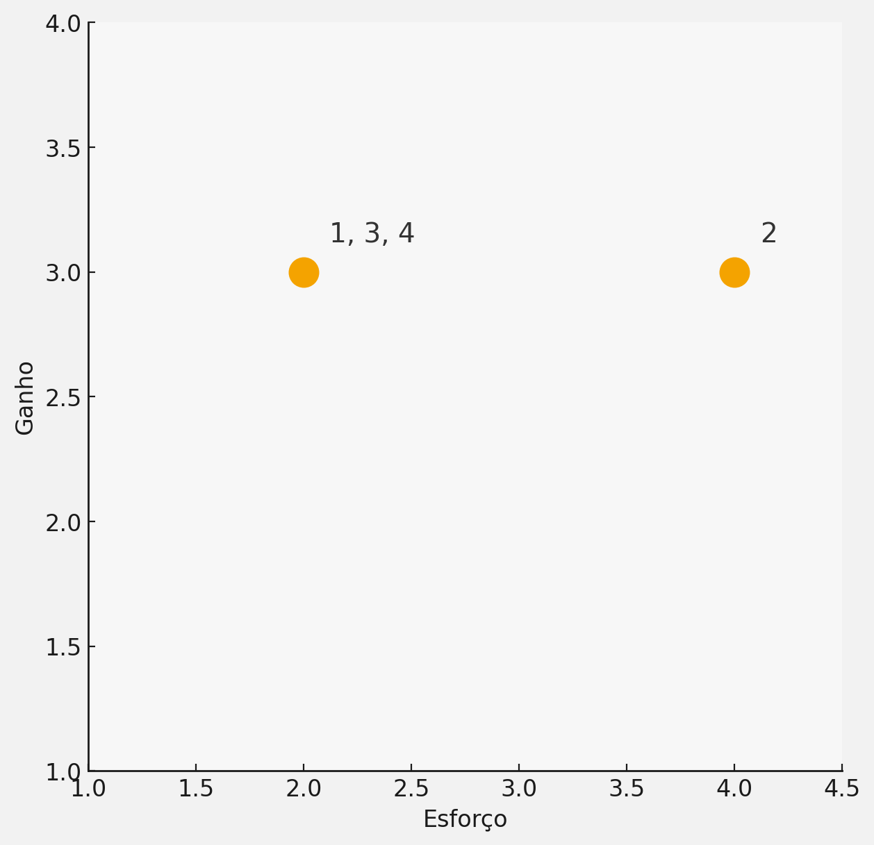
Score de Cyber
Reestruturei governança e repasse do Score de Cyber, convertendo iniciativas em entregas mensuráveis e previsíveis que elevam a postura de segurança da diretoria. Complexidade: Moderada.
Próximos passos
1: Manter a governança ativa
Reuniões de comitê + reports mensais até o fim do ciclo, garantindo acompanhamento contínuo da evolução do score.
Recorrência: mensal.
Matriz: Pouco esforço, alto ganho (governança já estabelecida);
2: 2. Assegurar o repasse completo das siglas PJ
Entrega prevista de +10 p.p. na RT Cross e 98,5% de aderência até 2026.
Recorrência: mensal.
Matriz: Alto esforço, alto ganho (dependência de múltiplas áreas);
3: Formalizar a atuação como ponto focal da CIO1
Coordenação de stakeholders e alinhamento integrado para fechamento das pendências de Cyber.
Recorrência: mensal.
Matriz: Pouco esforço, alto ganho (ação dependente apenas de mim);
4: 4. Desenvolver checkpoint semanal + report mensal para CIO1
Fortalecimento de rastreabilidade, visibilidade executiva e previsibilidade.
Recorrência: semanal e mensal.
Matriz: Pouco esforço, alto ganho (baixa carga operacional).
Resultados
RT Cross: virada de performance, alcançando nível B (≥85%) em maio/2025, após ciclos estruturados de governança e repasse;
RT Data & Analytics: virada de performance, alcançando nível A (100%) em dezembro/2024, consolidando previsibilidade do score;
RT Qualidade: elevação consistente, atingindo nível B (≥85%) em dezembro/2024;
RT Plataforma: virada completa de performance, alcançando nível A (100%) em outubro/2025, com estabilização dos indicadores críticos;
Aumento da previsibilidade do score, com entendimento claro das variações e projeções por RT;
Maior engajamento das áreas e clareza das prioridades, reforçados por repasses, comitês e checkpoints estruturados;
Redução significativa do tempo de análise de pendências, impulsionada por dashboards automatizados e priorização inteligente.
Ações
Identificação das siglas críticas para repasse, com atuação direcionada e acompanhamento contínuo;
Definição e acompanhamento de planos de ação rápidos, orientados para ganho de score e maior previsibilidade;
Mapeamento e análise das vulnerabilidades e suas categorias, priorizando causas e oportunidades de evolução;
Realização de checkpoints mensais, assegurando rastreabilidade, visibilidade dos combinados e acompanhamento da execução dos planos de ação;
Estruturação da governança com reports mensais, garantindo visibilidade dos indicadores, suporte à tomada de decisão da liderança e direcionamento ágil das ações pelos times envolvidos;
Dashboards automatizados e estratégicos no QuickSuite, ampliando visibilidade e priorização dos indicadores de segurança.
Contexto
Score de Cyber abaixo do nível desejado, exigindo atenção priorizada;
Oportunidade de ampliar visibilidade e fortalecer a governança sobre o tema;
Necessidade de maior clareza sobre indicadores, oportunidades de evolução e previsões de score;
Atuação distribuída entre diversas áreas, demandando maior alinhamento e direcionamento estratégico.
Problemas
Dificuldade na priorização das ações de segurança diante de agendas concorrentes;
Necessidade de maior engajamento e clareza de responsabilidades entre as áreas envolvidas;
Risco de não atendimento às metas corporativas de segurança;
Baixa previsibilidade de resultados devido à dispersão das iniciativas.

Slide 9
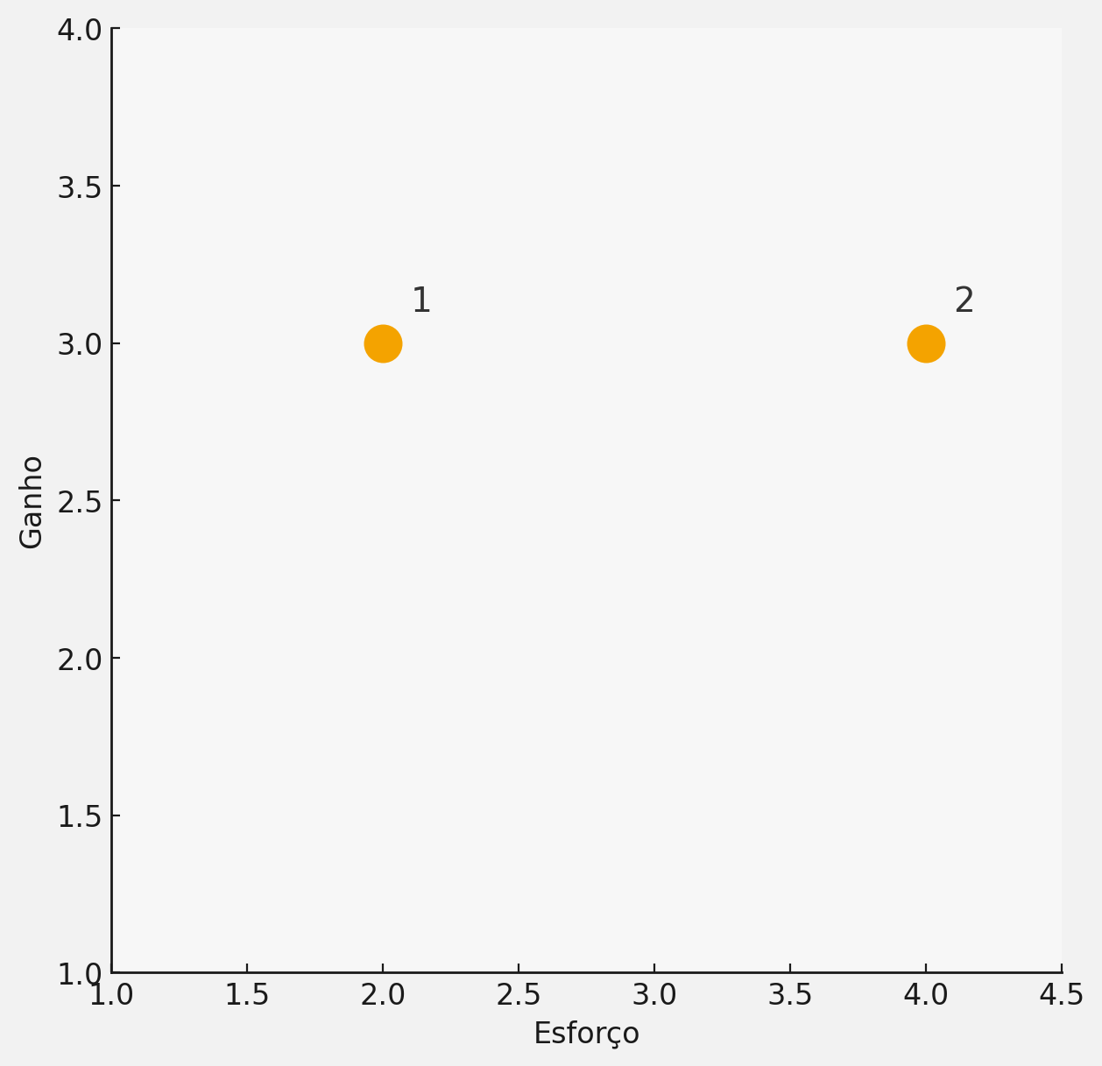
Score de Resiliência, IU Confia e IU Risk
Coordenei a integração dos scores transversais (Resiliência, IU Confia, IU Risk), criando governança e reports que transformaram métricas dispersas em decisões estratégicas previsíveis. Complexidade: Alta.
Ações
Assunção da gestão do indicador pela RT Cross, promovendo alinhamento inicial e definição das interdependências entre IU Confia, IU Risk e Resiliência;
Estruturação da governança com reports quinzenais e checkpoints semanais, assegurando rastreabilidade, visibilidade dos combinados e acompanhamento contínuo da evolução do score pelas áreas envolvidas;
Desenvolvimento de dashboards automatizados para repasse do score, utilizados pela diretoria e pelos times técnicos como fonte central de visibilidade e direcionamento;
Envio de reports semanais aos superintendentes via Teams, reforçando frequência de monitoramento, tomada de decisão ágil e governança ativa;
Padronização do modelo de comunicação, com reports mensais ao Kontopp via OneTech, garantindo transparência, previsibilidade e alinhamento executivo;
Resultados
CIO1: virada de performance do Score, alcançando 75% em setembro (1ª meta do Kontopp) e 93% em outubro (nível A), aproximando-se da 2ª meta de 95%;
RT Cross: virada de performance, atingindo 98% em outubro (nível A);
Indicadores passam a ser amplamente conhecidos e utilizados pelos times, fortalecendo entendimento e priorização;
Maior alinhamento entre IU Confia, IU Risk e Resiliência, eliminando duplicidades e aumentando a efetividade das ações;
Reconhecimento da liderança como ponto focal da CIO1 para o tema, consolidando governança e integração entre áreas;
Dashboards adotados pela diretoria como ferramenta oficial de visibilidade e acompanhamento estratégico.
Próximos passos
1: Implementar até dez/2025 o report mensal por e-mail para superintendentes e diretores, consolidando informações de pendências, garantindo 100% dos envios e ampliando a cadência além do OneTech.
Matriz: Esforço moderado e alto ganho (uso de dados já existentes e impacto direto na visibilidade executiva).
2: 2. Evoluir até dez/2025 os dashboards com visões preditivas e comparativas, entregando ao menos 2 painéis robustos que apoiem priorização estratégica (IU Risk e Score de Resiliência).
Matriz: Maior esforço e alto ganho (exige modelagem e desenvolvimento, com forte apoio à priorização estratégica).
Contexto
O Score de Resiliência estava abaixo do nível desejado e era um indicador recente no banco;
A avaliação era baseada nas PRRs do IU Confia, indicador já estabelecido;
Havia necessidade de maior clareza na correlação entre Score, IU Confia e IU Risk, que pertencem a times distintos;
Apontamentos duplicados entre indicadores dificultavam a análise e a priorização pelas áreas.
Problemas
Incerteza sobre quais ações efetivamente impactavam o score;
Dificuldade de coordenação entre áreas e ausência de uma governança consolidada;
Baixa previsibilidade da evolução e pouca visibilidade executiva do progresso.

Slide 10
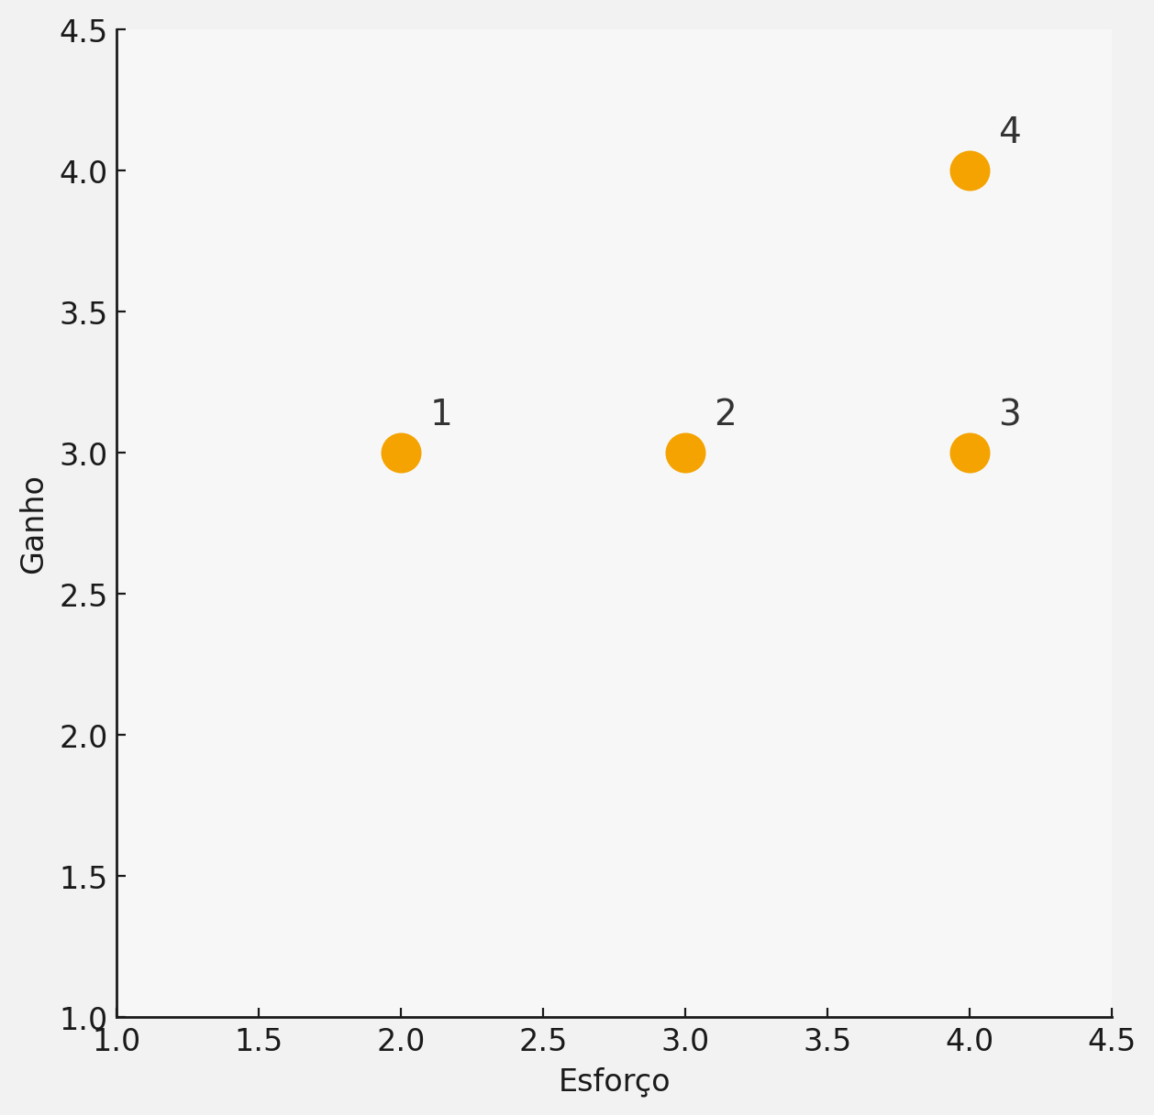
Maturidade de Observabilidade
Concebi e validei um indicador de observabilidade do zero, com critérios e validações técnicas, garantindo base confiável para monitoramento e prevenção. Complexidade: Alta → Muito alta.
Ações
Acompanhamento contínuo da evolução do indicador junto à equipe técnica responsável, com reports quinzenais e checkpoints semanais, garantindo visibilidade, rastreabilidade e antecipação de riscos;
Validação das novas métricas criadas, promovendo entendimento mais claro sobre maturidade de observabilidade e assegurando consistência técnica no indicador;
Garantia de confiabilidade dos números antes de qualquer comunicação, validando métricas, comportamentos e eventuais bugs no Datadog, assegurando reportes consistentes e decisões seguras;
Revisão analítica contínua para identificar inconsistências e variações anômalas, corrigindo indicadores antes da divulgação e fortalecendo a credibilidade da frente;
Engajamento dos times técnicos, solicitando ações de correção, consolidando indicadores e fornecendo feedback contínuo para evolução do modelo;
Condução de ações colaborativas, conectando a construção teórica com o uso prático do indicador e fortalecendo a adoção pelas áreas.
Próximos passos
1: Validar critérios até jan/26, consolidando indicador em versão estável e apta para uso técnico (2ª onda).
Matriz: Esforço moderado; alto ganho por estabilizar a base técnica.
2: Capacitar até mar/2026 100% dos times da CIO1 das siglas piloto, garantindo alinhamento conceitual e adoção prática do indicador nas rotinas de observabilidade (2ª onda).
Matriz: Esforço maior; ganho sólido com adoção imediata.
3: Capacitar até jun/2026 100% dos times das siglas tier 0 e 1, ampliando a aplicação prática do modelo e consolidando a 3ª onda de maturidade.
Matriz: Alto esforço; alto ganho nas siglas mais críticas.
4: Expandir até dez/2026 a mensuração para todas as siglas (tiers 0, 1, 2, 3 e 4), concluindo a 4ª onda e assegurando cobertura integral das estruturas prioritárias.
Matriz: Esforço máximo; ganho máximo pela cobertura total.
Resultados
Virada de performance da CIO1, evoluindo de nível Básico para Intermediário e concluindo 100% das entregas previstas para a 1ª fase do indicador;
Indicadores avançaram para estágio de validação, com 100% das novas métricas revisadas e consolidadas pela equipe técnica, aumentando a confiabilidade do modelo;
Elevação da confiança da liderança, sustentada por reportes analíticos 100% validados, sem inconsistências, permitindo tomada de decisão segura e acelerando a adoção do indicador;
Aumento de colaboração entre times técnicos, com participação recorrente de todas as áreas envolvidas (engajamento sustentado em reports e checkpoints);
Melhoria real de observabilidade, com identificação e registro das primeiras oportunidades de evolução, permitindo priorização prática pelos times;
Contexto
Indicador inédito e ainda em validação, sem baseline histórico, exigindo construção de critérios, governança e engajamento do zero;
O indicador utiliza como base o Datadog, avaliando a adoção de práticas e monitoramentos entre diferentes times;
O principal desafio é garantir maturidade suficiente para que as áreas consigam atuar de forma eficaz em observabilidade.
Problemas
Baixa previsibilidade e confiabilidade inicial, devido ao indicador ainda estar em construção;
Dificuldade de engajar os times, considerando que o modelo passa por ajustes e estabilização;
Limitações na atuação prática, já que as métricas dependem de variações constantes e correções técnicas.

Slide 11
Score de Dados
Reformulei o Score de Dados com diagnóstico, priorização e governança, entregando um modelo replicável e recuperação rápida de confiança da liderança. Complexidade: Alta.
Resultados
Em apenas dois meses (Ago → Out), realizamos uma virada completa de performance, com evolução significativa em todos os níveis:
Score Geral
• Diretoria: +6,1 p.p. (62,1% → 69,7%)
• Comunidade: +6,2 p.p. (62,6% → 68,8%)
Governança de Dados
• Diretoria: +15,2 p.p. (55,4% → 70,6%)
• Comunidade: +22,1 p.p. (54,1% → 76,2%)
Impactos diretos:
Virada rápida e consistente em indicadores estagnados;
Aumento da previsibilidade e clareza das alavancas de evolução;
Recuperação da confiança da liderança e dos times na frente de Dados;
Modelo de priorização transformado em referência replicável para outras comunidades.
Ações
Assunção da liderança da frente, redesenhando o modelo de governança e estabelecendo lógica de priorização e acompanhamento;
Mapeamento detalhado dos indicadores, suas relações e principais causas, definindo alavancas reais de movimento;
Identificação das métricas com maior contribuição para o score, orientando esforço e direcionamento para ganhos rápidos e sustentáveis;
Compreensão das dores, gargalos e limitações operacionais, conectando necessidades reais às ações de governança e evolução;
Entrega de um plano completo, priorizado e conceitualmente sólido, definindo iniciativas, frentes de trabalho e direcionadores para avanço consistente.
Contexto
A frente apresentava indicadores críticos e com baixa evolução histórica, mesmo sob governança ativa, evidenciando necessidade de revisão estrutural;
Os scores da diretoria e das comunidades estavam estagnados, sem clareza sobre causas, oportunidades reais ou alavancas de melhoria;
A liderança demonstrava crescente preocupação com a falta de avanço consistente e com a dificuldade de identificar prioridades e próximos passos.
Legado
Modelo replicável de gestão e priorização, já adotado pela comunidade e em avaliação para expansão ao nível diretoria;
Criação de frentes estratégicas claras, permitindo operação com autonomia, previsibilidade e foco;
Capacitação e transferência de ownership para as analistas, que hoje conduzem a frente com independência após o onboarding estruturado;
Sustentação da performance, com processos e critérios permanentes que mantêm o avanço mesmo após minha saída da frente.
Problemas
Score geral abaixo do esperado na CIO1, impactando a percepção de performance;
Baixa confiança na frente e pressão elevada por resultados rápidos e sustentáveis;
Ausência de clareza sobre priorização, esforço necessário e quais ações realmente moviam o indicador;
Desalinhamento entre indicadores, dores dos times e ações executadas, dificultando diagnósticos e tomada de decisão.
FALTAM GRÁFICOS!

Slide 12
PROGRAMAS

Slide 13
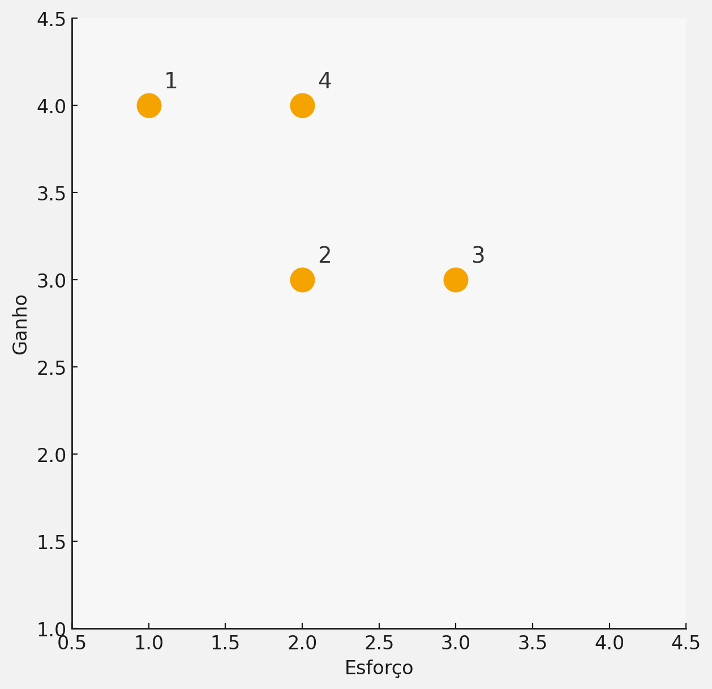
Monitoração Crítica: Nível Sigla
Redesenhei critérios e thresholds por sigla, operacionalizando governance diária e reduzindo recorrência e MTTR por meio de detecção e bloqueios preventivos. Complexidade: Alta.
Resultados
Virada de performance: Evolução da frente (Agosto → Outubro):
* Redução de 70,6% do MTTR da CIO1 (siglas tier 0 e 1) para resolução de P3 de monitoração:
Agosto/25: 07h51 → Outubro/25: 2h21
* Redução de 61% do MTTR da CIO1 (siglas tier 0 e 1) para resolução de P2 de monitoração:
Agosto/25: 11h55 → Outubro/25: 04h39
* Redução de 86% no percentual de recorrência P2 e P3 de monitoração da CIO1 (siglas tier 0 e 1):
Agosto/25: 23% → Outubro/25: 3%
Virada de performance: impacto da frente em todas as monitorações CIO1 (Agosto → Outubro):
* Auxílio na redução de 74% no MTTR da CIO1 (siglas tier 0 e 1) na atuação de incidentes de monitoração P2 de Tier 0 e Tier 1;
Aumento expressivo na agilidade de identificação de falhas, com alertas mais precisos e parametrização calibrada;
Adoção da monitoração proativa como prática padrão pelas áreas técnicas, com engajamento contínuo dos pontos focais;
Governança fortalecida com acompanhamento diário, garantindo previsibilidade e foco executivo na evolução das métricas.
Próximos Passos
1. Evoluir dashboards voltados para o nível de responsável rota e serviço até dez/2025, aprimorando visibilidade executiva e governança.
Matriz: esforço baixo; ganho muito alto por fortalecer resposta e governança;
2. Colocar em produção até jun/2025 os monitores dos 4 Golden Signals
(latência, tráfego, erros e saturação), concluindo a fase de testes e garantindo cobertura completa das aplicações críticas.
Matriz: esforço moderado; ganho alto por ampliar a capacidade de detecção precoce;
3. Expandir até set/2025 a monitoração para 100% das siglas tier 2, 3 e 4, estendendo a abordagem preventiva para toda a CIO1.
Matriz: esforço alto (volume de siglas); ganho elevado por reduzir riscos de incidente em larga escala;
4. Consolidar até dez/2026 a frente como pilar estratégico de resiliência e disponibilidade do banco, formalizando rituais, critérios e reports executivos para garantir continuidade operacional.
Matriz: esforço moderado; ganho máximo por institucionalizar a prática no banco.
Ações
Criação e reestruturação dos monitores críticos, com novos thresholds para os tiers 0 e 1, definidos em parceria com a liderança técnica, garantindo maior precisão e antecipação de falhas;
Implementação de alertas proativos, gerando cerca de 40 mil incidentes para validação, ampliando a rastreabilidade e a cobertura preventiva;
Estabelecimento de reports e checkpoints diários, assegurando visibilidade contínua, resposta rápida e alinhamento entre Command Center e equipes técnicas;
Validação técnica dos incidentes com pontos focais, permitindo calibração fina dos parâmetros de CPU, memória e demais métricas, elevando a assertividade dos alertas;
Migração progressiva das monitorizações para produção, após estabilização e validação dos parâmetros, garantindo confiabilidade e uso efetivo pelas áreas;
Desenvolvimento de dashboards executivos, consolidando resultados, evolução dos ajustes e impactos operacionais, ampliando a transparência e o direcionamento estratégico.
Contexto
Após um incidente crítico envolvendo a sigla LOS, a diretoria iniciou a frente de Monitorização Crítica em parceria com o Command Center, visando elevar a resiliência operacional;
A iniciativa focou na remodelagem e customização das monitorizações, ajustando thresholds de CPU, memória e demais métricas para antecipar falhas e aumentar a assertividade do monitoramento.
Problemas
Baixa capacidade de antecipação de falhas, com monitorizações predominantemente reativas;
Alta exposição a reincidência de incidentes críticos, com impacto direto à operação e ao cliente final;
Métricas desatualizadas e pouco calibradas, limitando a efetividade da detecção preventiva.

Slide 14
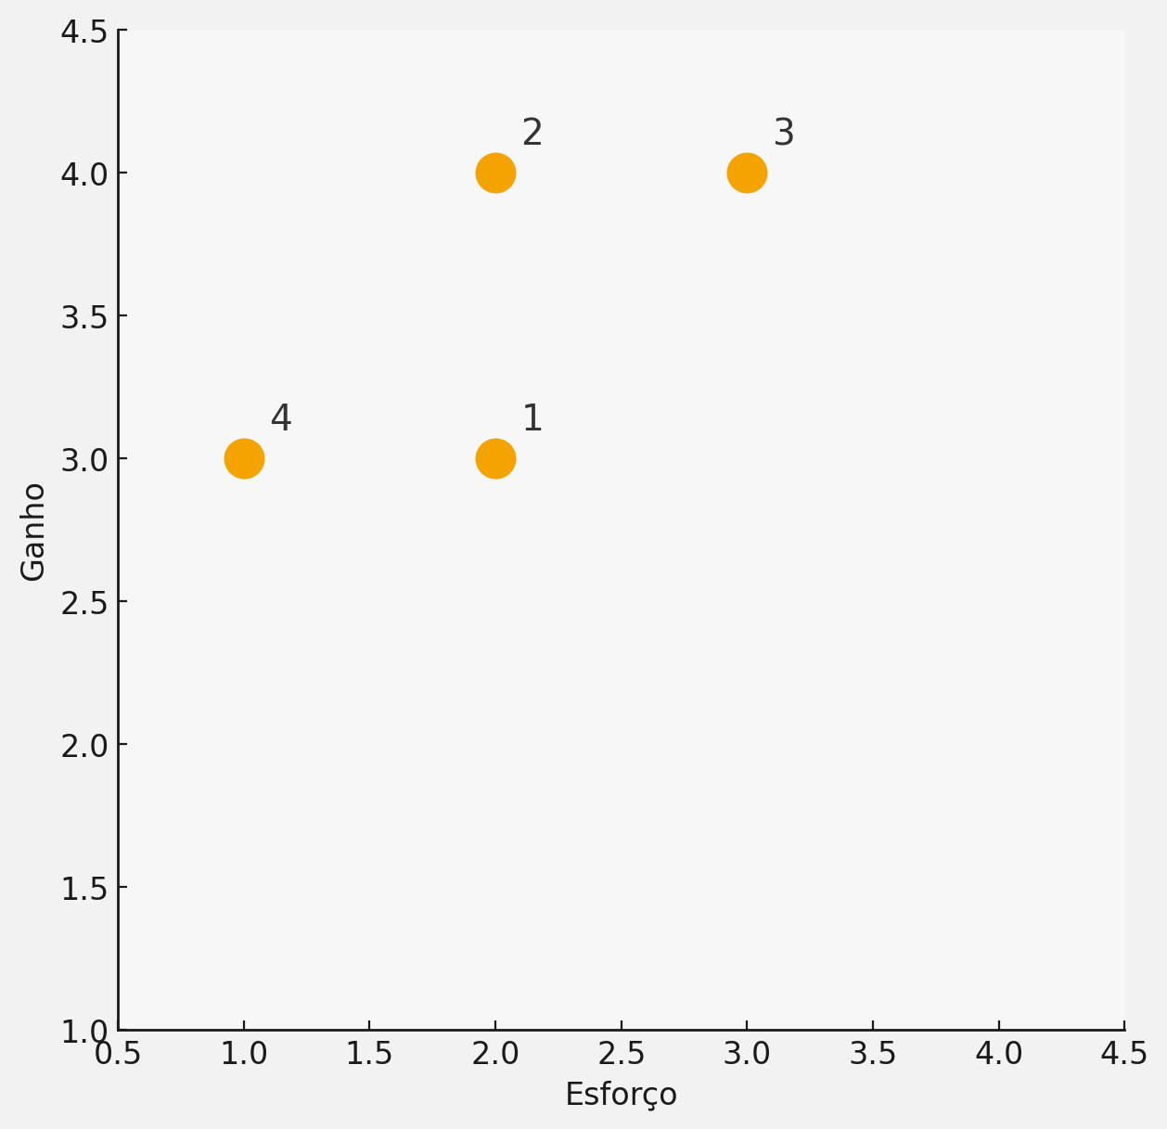
Monitoração Crítica: Nível App
Estabeleci governança específica para aplicações, alinhando dono de rota, thresholds e playbooks operacionais para reduzir ruído e acelerar resolução. Complexidade: Alta.
Próximos Passos
1: Incluir até fev/2026 100% das siglas tier 0 e 1 do superintendente Flávio Ricardo na governança de incidentes, garantindo direcionamento correto e eliminando lacunas de responsabilidade.
Matriz: Esforço moderado; ganho alto (demanda alinhamentos com múltiplas áreas, mas reduz grande parte do retrabalho e aumenta eficiência na tratativa dos incidentes);
2: Construir até fev/2026 a documentação oficial consolidando donos e estabelecendo a referência de governança.
Matriz: Esforço moderado; ganho muito alto (exige validações formais, mas resolve a dor estrutural do banco e elimina gargalos crônicos);
3: Implementar até jan/2026 a nova lógica de CMDB, assegurando que todos os donos estejam corretos, atualizados e alinhados à documentação-legado.
Matriz: Esforço alto; ganho muito alto (trabalho técnico e detalhado, porém impacta diretamente governança, reincidência e consistência sistêmica);
4: Validar até fev/2025 o comportamento em produção da nova lógica, confirmando estabilidade, precisão e continuidade da governança.
Matriz: Esforço baixo; ganho alto (exige apenas monitoramento estruturado, mas garante sustentabilidade e fecha o ciclo da solução).
Problemas
Dificuldade de direcionar incidentes ao responsável correto, gerando baixa eficiência operacional;
Retrabalho recorrente e oneroso para identificar, manualmente, quem deveria tratar cada incidente;
Atrasos na resolução e maior exposição em indicadores corporativos;
Gargalos críticos decorrentes da falta de “dono de rota”, impactando métricas estratégicas;
Fila crescente, sem governança clara de volumetria e prioridade;
Cenário que exigia atuações estratégicas e estruturantes, e não apenas gestão operacional.
Resultados Esperados
Virada de performance na governança de incidentes;
Redução substancial do retrabalho e do tempo médio de investigação de donos, acelerando a triagem e resposta dos incidentes;
Direcionamento assertivo dos incidentes, priorizando rotas críticas e acelerando a tratativa dos ~400 incidentes mapeados;
Criação de um repositório corporativo de donos de rota, removendo um dos maiores gargalos estruturais e trazendo previsibilidade ao fluxo de incidentes;
Melhoria imediata em indicadores corporativos que dependem da correta identificação de dono de rota;
Correções sistêmicas no CMDB, eliminando inconsistências e prevenindo reincidência estrutural do problema.
Contexto
A governança em nível banco enfrenta uma dor estrutural: não há definição consolidada sobre os donos de aplicações e repositórios;
Essa lacuna compromete indicadores corporativos que dependem dessa informação para atribuição, tratativa e priorização de incidentes;
Na segunda fase da Monitorização Crítica, monitores baseados nos 4 Golden Signals (incluindo erros 400 e 500) passaram a gerar cerca de 300 incidentes sem dono, evidenciando a necessidade de uma abordagem estratégica para resolver a falha de governança.
Ações
Estruturei uma governança orientada a dados, substituindo a abordagem manual (incidente a incidente) por uma análise macro baseada em gráficos de incidentes x rota e incidentes x serviço, permitindo identificar rapidamente onde estavam os maiores volumes e os responsáveis mais prováveis e estabelecendo um modelo replicável para outras frentes de monitoração;
Direcionei os esforços para os pontos focais certos, o que permitiu resolver, de forma concentrada, grande parte dos incidentes acumulados e eliminar ruído operacional;
Automatizei o fluxo de novos incidentes no dashboard, evitando retrabalho dos times técnicos e garantindo que cada abertura já chegasse com rota indicada ou sinalização prévia para validação;
Mantive reports e checkpoints diários, assegurando acompanhamento contínuo, correção rápida de desvios e tomada de decisão baseada em dados.

Slide 15
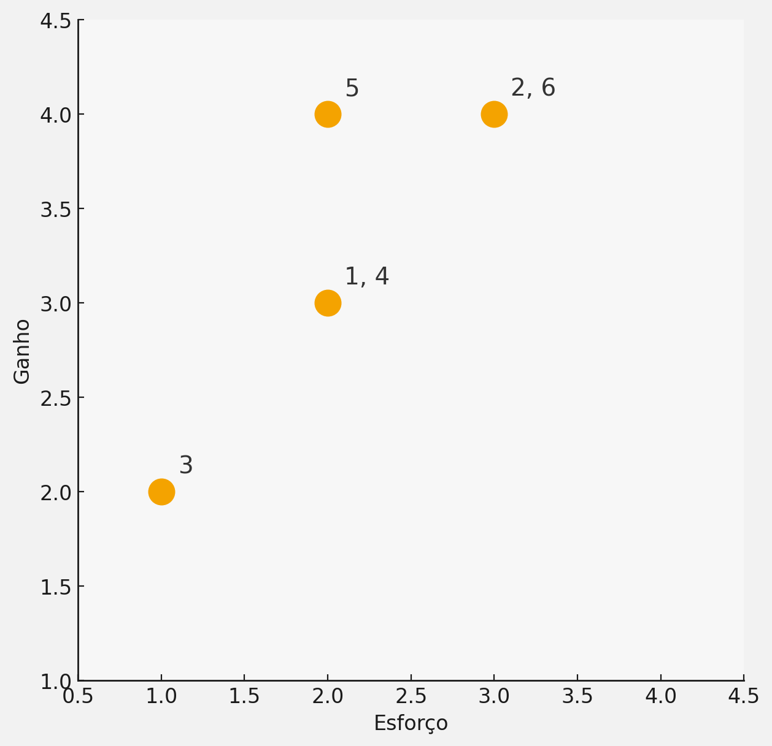
Breaking Glass
Estruturei a governança de Breaking Glass para transformar acessos emergenciais em um processo controlado, rastreável e com critérios claros, reduzindo risco de auditoria e permitindo decisões executivas rápidas. Complexidade: Moderada → Alta.
Ações
Estruturei a governança de Breaking Glass com reports quinzenais e checkpoints semanais, criando cadência, disciplina e um modelo contínuo de monitoramento dos acessos;
Padronizei o fluxo de análise e priorização, permitindo identificar rapidamente padrões de risco e reduzir reincidências;
Implementei solicitações formais de justificativa e conduzi uma revisão analítica das listas de uso, elevando transparência, rastreabilidade e responsabilização dos times. A partir disso, defini critérios claros de uso adequado e diretrizes que reduziram acessos emergenciais e fortaleceram conformidade;
Escalei a aplicação do projeto “Golden Sync” para a CIO1, após demonstrar sua eficácia na redução de Breaking Glass via atualização de Golden Image, reforçando automação e prevenção.
Para sustentar a governança, desenvolvi um dashboard integrado no ServiceNow consolidando GMUDs, Incidentes e Breaking Glass, entregando visibilidade executiva e suporte direto à tomada de decisão.
Próximos Passos
1: Reduzir 50% da volumetria de Breaking Glass até R1/26, fortalecendo disciplina de uso e mitigando riscos de auditoria.
Matriz: Esforço moderado; ganho alto.
2: Eliminar recorrências indevidas até mar/2026, atacando causas raiz com ações preventivas e ajustes técnicos.
Matriz: Esforço alto; ganho muito alto.
3: Garantir 100% de justificativas válidas até fev/2026, elevando rastreabilidade e maturidade de governança.
Matriz: Esforço baixo; ganho moderado.
4: Ampliar a adoção do dashboard executivo até abr/2026, consolidando-o como fonte oficial de tendências, riscos e decisões.
Matriz: Esforço moderado; ganho alto.
5: Criar indicadores de recorrência, causas e efetividade até mai/2026, estruturando um modelo analítico replicável.
Matriz: Esforço moderado; ganho muito alto.
6: Implementar ações corretivas baseadas nesses indicadores até jun/2026, fechando o ciclo de prevenção e governança.
Matriz: Esforço alto; ganho muito alto.
Contexto
A frente foi criada para fortalecer o controle e a governança sobre GMUDs e incidentes envolvendo Breaking Glass, integrando essa visão a demais indicadores estratégicos da CIO1;
Por ser um mecanismo altamente sensível, reservado a exceções e dependente de justificativa formal, havia um risco estrutural: não existia visibilidade consolidada sobre frequência, causas ou responsáveis pelos acessos, elevando riscos de auditoria, conformidade e confiabilidade operacional.
Resultados Esperados
Visibilidade completa e centralizada dos acessos emergenciais, eliminando falta de visiblidade e permitindo atuação imediata da governança;
Redução prática do uso inadequado de Breaking Glass, a partir de maior consciência de risco e responsabilização dos times;
Novos indicadores criados com base na frequência de pendências e nos usos recorrentes, permitindo rastrear causas estruturais e orientar correções técnicas;
Evidências objetivas para atualização de Golden Image, refletindo dores reais dos times e reduzindo a necessidade de acessos emergenciais.
Problemas
Uso recorrente e pouco justificado de acessos emergenciais, evidenciando fragilidades operacionais;
Falta de visibilidade executiva sobre causas, volumetria e responsáveis;
Ausência de controles formais, elevando riscos de auditoria, segurança e compliance;
Tema entrou como critério do Score de Resiliência, aumentando impacto reputacional e urgência.

Slide 16
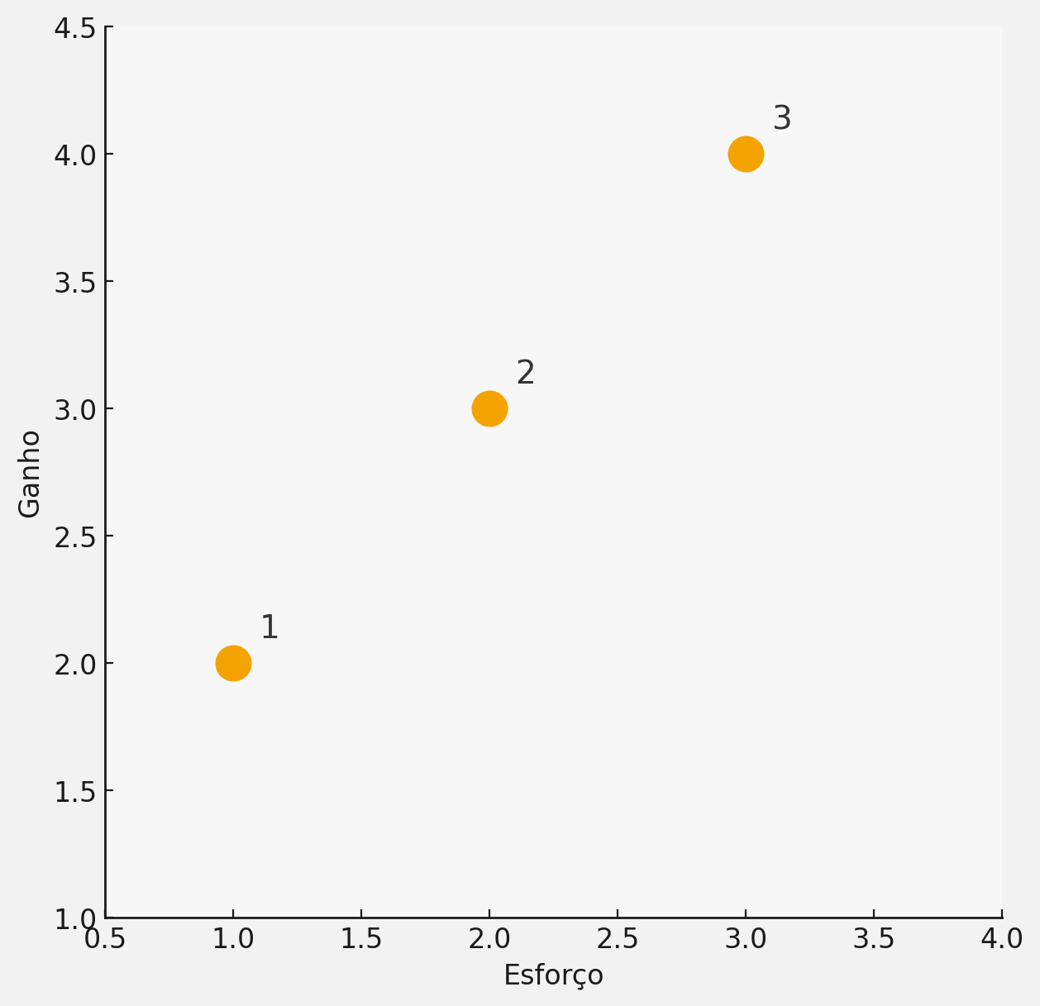
PEP Arco de Login
Mapeei e governei o Arco de Login para consolidar dependências críticas, priorizar correções e criar um modelo técnico confiável que sustente evolução da resiliência do cliente. Complexidade: Moderada.
Próximos Passos
1: Disponibilizar reports quinzenais até mar/2026, consolidando evolução dos PDCAs e maturidade das siglas, garantindo transparência, cadência e governança contínua.
Matriz: Esforço baixo; ganho moderado (fortalece disciplina e visibilidade executiva).
2: Acompanhar até mar/2026 a execução das ações de melhoria, integrando diretamente seus resultados às frentes de monitoramento e score, assegurando coerência e sinergia entre indicadores.
Matriz: Esforço moderado; ganho alto (melhora efetividade das ações e reduz retrabalho).
3: Expandir até jun/2026 o modelo PEP para novos arcos críticos, replicando a metodologia consolidada no Arco de Login e criando um padrão escalável de resiliência.
Matriz: Esforço alto; ganho muito alto (gera impacto estrutural, padronização e governança banco-wide).
Ações
Condução integral do mapeamento das siglas do Arco de Login, consolidando responsáveis, fluxos críticos e dependências, e estabelecendo a visão única necessária para evolução da resiliência;
Realização de reuniões técnicas direcionadas com os donos das siglas, identificando riscos estruturais, inconsistências e oportunidades de melhoria de forma orientada a impacto;
Elaboração de um inventário de findings e PDCAs individualizados, garantindo clareza das causas, priorização adequada e accountability dos responsáveis;
Implementação de checkpoints semanais com foco em avanço, correção de pendências e remoção de impedimentos, assegurando ritmo contínuo de execução e previsibilidade da evolução.
Estruturação de report executivo quinzenal, validado tecnicamente, consolidando status, riscos, tendências e recomendações estratégicas para tomada de decisão da liderança.
Contexto
O Arco de Login é um ponto crítico da jornada do cliente e um dos principais pilares de resiliência do banco;
Antes da frente, havia informações desalinhadas e desatualizadas sobre as siglas que compõem o arco, sem visão consolidada de riscos, dependências ou oportunidades de melhoria;
Diante desse cenário, o projeto PEP Arco de Login foi criado para mapear integralmente o ecossistema, fortalecer a resiliência das aplicações e estabelecer uma base confiável para priorização e governança.
Resultados
Discovery completo das siglas do Arco de Login, com entendimento claro das estruturas críticas, fluxos e dependências, estabelecendo base técnica sólida para evolução de resiliência;
Workshops técnicos conduzidos com alta adesão dos donos das siglas, fortalecendo alinhamento técnico e garantindo insumos confiáveis para priorização;
Findings e PDCAs estruturados e consolidados, oferecendo uma visão integrada de maturidade, riscos e oportunidades reais, facilitando tomada de decisão estratégica;
Engajamento ampliado entre áreas técnicas e governança, estabelecendo cadência, transparência e corresponsabilidade na evolução do Arco de Login.
Problemas
Ausência de um mapeamento único e atualizado das siglas e dependências do Arco de Login;
Governança inexistente, dificultando direcionamento, priorização e clareza de responsabilidades;
Falta de visão estruturada para identificar riscos, oportunidades e planos de ação consistentes;
Dificuldade em acompanhar evolução e impacto das melhorias, gerando baixa previsibilidade operacional.

Slide 17
PRODUTOS

Slide 18
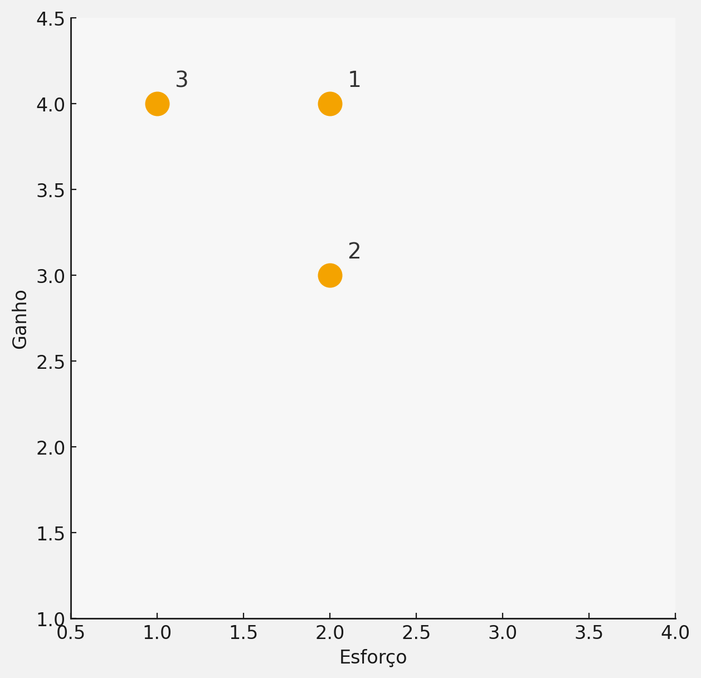
NOVO!
Monitoramento Executo Diário - Indicadores CIO1 (Chat Unificado de Superintendentes)
Criei um canal executivo diário que publica volumetria crítica e indicadores, agilizando decisões da diretoria e antecipando riscos antes que escalem ao nível executivo. Complexidade: Moderada → Alta.
Próximos Passos
1. Automatizar o envio diário dos reports até fev/2025, utilizando Power Automate integrado ao bucket S3 ou QuickSuite, eliminando operação manual e garantindo atualização contínua.
Matriz: Esforço moderado; ganho muito alto (redução de retrabalho, fluxo escalável, maior precisão executiva).
2. Expandir o report com métricas de performance de times até mar/2025, adicionando indicadores como lead time e aging para ampliar o monitoramento além de tecnologia.
Matriz: Esforço moderado; ganho alto (visão gerencial completa e evolução de maturidade operacional).
3. Estruturar uma versão executiva semanal consolidada até abr/2025, integrando incidentes, resiliência e observabilidade para suporte ao diretor.
Matriz: Esforço baixo; ganho muito alto (fortalece narrativa, alinhamento estratégico e previsibilidade).
Contexto
A CIO1 não possuía um mecanismo transparente, rápido e unificado para acompanhar a volumetria diária de incidentes.
As informações estavam dispersas em painéis, dependiam de consultas manuais e chegavam aos superintendentes de forma tardia — dificultando reação, priorização e previsibilidade perante o diretor.
Para resolver isso, criei um canal executivo via chat reunindo todos os superintendentes e pontos focais técnicos, consolidando diariamente os principais indicadores de incidentes da diretoria.
Resultados
Canal diário estabelecido, com 100% dos superintendentes utilizando como fonte principal de acompanhamento de incidentes;
Reação mais rápida a quedas e instabilidades, contribuindo para redução do MTTR e mitigação de impacto operacional;
Aumento da previsibilidade executiva: líderes passaram a antecipar riscos antes de escalarem para o diretor;
Fortalecimento da governança: comunicação contínua, clara e estruturada entre áreas técnicas e liderança;
Integração de múltiplos indicadores estratégicos, transformando o chat em uma plataforma executiva de monitoramento ágil.
Ações
Estruturei um report diário enviado a todos os superintendentes da diretoria, consolidando volumetria total de incidentes, % por superintendência, siglas envolvidas, monitores geradores, além do recorte por severidades (P2, P3);
Criei um modelo rápido, padronizado e replicável de leitura executiva, facilitando interpretação e ação imediata;
Expandi o escopo do report para outros indicadores estratégicos correlacionados, como Resiliência, aumentando valor do canal e fortalecendo governança;
Transformei o chat em um hub de comunicação executiva, que acelera diagnósticos, aumenta responsabilidade dos times e antecipa potenciais problemas antes de chegarem ao diretor.
Problemas
Falta de visibilidade imediata sobre incidentes, priorizações e impacto por sigla;
Tomada de decisão reativa e pouca previsibilidade de risco para líderes/superintendentes;
Necessidade de navegar entre múltiplos dashboards, gerando fricção e perda de tempo;
Ausência de um canal formal de comunicação contínua entre áreas técnicas e líderes.

Slide 19
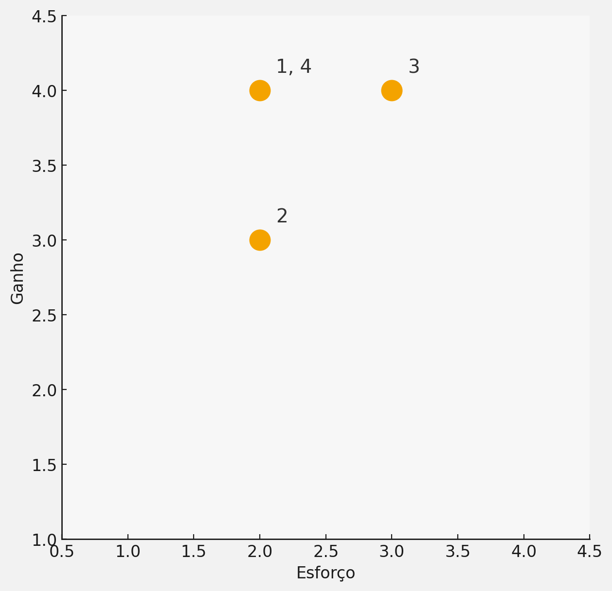
NOVO!
Radar Estratégico
Unifiquei todos os indicadores críticos da CIO1 em uma única view estratégica, eliminando a fragmentação de dashboards. Estruturei análises executivas integradas, hoje utilizadas por toda a diretoria. Complexidade: Alta.
Próximos Passos
1. Automatizar até mar/2026 os indicadores que ainda dependem de extrações manuais, eliminando retrabalho e garantindo atualizações contínuas.
Matriz: esforço moderado; ganho muito alto (redução massiva de tempo operacional + aumento da confiabilidade).
2. Incluir até jul/2026 indicadores de performance de times (lead time, throughput, eficiência operacional e maturidade), ampliando a visão do Radar para além da tecnologia.
Matriz: esforço moderado; ganho alto (visão holística de performance e gestão).
3. Expandir o Radar como ferramenta corporativa até dez/2026, oferecendo visão integrada inter-áreas e fortalecendo governança de dados no nível CIO1.
Matriz: esforço alto; ganho muito alto (visão banco-wide, padronização e governança unificada).
4. Estruturar trilha de análises preditivas até out/2026, conectando tendências de incidentes, riscos e vulnerabilidades com projeções executivas.
Matriz: esforço moderado; ganho muito alto (antecipação e decisão estratégica).
Resultados
Redução drástica do tempo de consulta: de ~30 minutos para ~2 minutos para responder a 5 perguntas-chave, elevando produtividade e liberando capacidade analítica dos times;
Visão unificada e oficial da superintendência, reduzindo drasticamente o esforço para encontrar, interpretar e cruzar indicadores;
Adoção total pela diretoria, com o Radar tornando-se o painel de referência para reuniões executivas, alinhamentos e decisões;
Redução significativa de retrabalho analítico, eliminando a necessidade de navegar entre múltiplos dashboards ou refazer consultas;
Maior previsibilidade de performance, integrando riscos, causas e tendências em um único ambiente fácil de interpretar;
Fortalecimento da governança CIO1, garantindo consistência e confiabilidade dos indicadores publicados;
Diferenciação estratégica: o Radar reúne não só dados, mas também análises inteligentes e contexto executivo, aumentando maturidade analítica da diretoria.
Ações
Cocriação do Radar Estratégico com outros dois colegas, definindo arquitetura, priorização e escopo da visão unificada;
Estruturei a camada estratégica do Radar, integrando mensagens executivas, análises de causa, impacto e recomendações, diferencial que o distingue dos dashboards tradicionais;
Centralização dos principais indicadores da Macia, consolidando Score de Cyber, Score de Resiliência, IU Confia, IU Risk, Maturidade de Observabilidade, Incidentes, GMUDs e demais métricas;
Governança contínua nível CIO1, garantindo dados atualizados, coerência entre indicadores e adoção consistente por toda a diretoria;
Padronização das visualizações, facilitando navegação, interpretação e comparabilidade entre indicadores;
Criação de fonte de acompanhamento da superintendência, eliminando dispersão e dúvidas sobre “qual dashboard olhar”.
Contexto
A diretoria convivia com um problema crescente: cada indicador relevante, como Score de Cyber, Score de Resiliência, IU Confia, IU Risk, Maturidade de Observabilidade, FinOps, Incidentes e GMUDs, estava distribuído em painéis distintos, com links fragmentados, estruturas diferentes e ausência de visão integrada.
Essa dispersão exigia que os times salvassem links, aprendessem navegações diferentes e reconstruíssem análises manualmente, dificultando a leitura de performance da superintendência e reduzindo a previsibilidade executiva.
Problemas
Fragmentação de informações: dashboards isolados, sem visão unificada e com navegações distintas;
Dificuldade de leitura executiva, com indicadores publicados sem contexto, dificultando tomada de decisão;
Esforço manual elevado, com times reconstruindo análises sempre que precisavam cruzar dados entre painéis;
Ausência de governança única, gerando divergências, versões paralelas e falta de fonte oficial confiável;
Visão estratégica limitada, sem leitura transversal dos riscos, tendências e impactos na superintendência.
CONTAR O TEMPO

Slide 20

Central *Unificada* de Pendências CIO1 (StackSpot)
Consolidei demandas e calendários dispersos num Hub único (StackSpot), eliminando retrabalho, padronizando regras de negócio e entregando uma fonte confiável para priorização executiva. Complexidade: Alta → Muito Alta.
Resultados Esperados
Redução drástica do tempo de consulta: de ~30 minutos para ~2 minutos para responder a 5 perguntas-chave, elevando produtividade e liberando capacidade analítica dos times;
Eliminação do retrabalho histórico, com consolidação das informações em uma única fonte confiável e padronizada;
Priorização imediata por sigla: todas as pendências passam a ser identificadas e classificadas em uma única consulta, com dados atualizados em tempo real;
Fortalecimento da relação TI × Governança: redução significativa da “sensação de cobrança infinita”, trazendo previsibilidade e clareza do que realmente importa;
Substituição de consultas manuais por automação inteligente: aumento direto da eficiência operacional e diminuição do risco de inconsistências;
Entrega de um produto estratégico para diretoria: visão unificada, padronizada e escalável, incorporando regras de negócio, critérios e arquitetura integrada;
Base de governança preparada para o futuro: solução construída para ser replicável, expansível e capaz de resolver a dor estrutural de forma definitiva.
Próximos Passos
1: Estruturar até dez/2026 o conjunto de perguntas orientadoras (“pequenos passos”), garantindo clareza, interpretação única e viabilidade de implementação pelo time de Stackspot.
Matriz: Esforço baixo; ganho alto (reduz retrabalho, acelera construção e garante aderência técnica).
2: Integrar até jan/2026 os indicadores de Score de Resiliência, IU Confia e IU Risk (Catchs) ao modelo unificado, consolidando cruzamentos de informação e eliminando interpretações paralelas.
Matriz: Esforço moderado; ganho alto (eleva precisão analítica e reduz divergências entre áreas);
3. Liderar até mar/2026 a unificação dos calendários de pendências, consolidando demandas hoje espalhadas em uma única fonte oficial, simplificando priorização e aumentando previsibilidade operacional.
Matriz: Esforço moderado; ganho muito alto (reduz sensação de “cobrança infinita”, elimina duplicidades e fortalece governança).
4: Expandir até jun/2026 a unificação para outros indicadores críticos (Score de Cyber, Score de Dados, DirecionaTech), ampliando a visão integrada corporativa.
Matriz: Esforço alto; ganho muito alto (entrega a visão banco-wide e consolida governança unificada).
Contexto
A CIO1 enfrenta uma dor estrutural: indicadores distintos são produzidos a partir das mesmas métricas por áreas diferentes, gerando visões desconectadas e dificuldade de priorização.
Para reduzir duplicidades e melhorar consistência, foi criado um dashboard unificado, que trouxe avanços relevantes em visibilidade.
Diante da escala corporativa e do crescente volume de demandas, evoluir para uma solução totalmente integrada e automatizada tornou-se o próximo passo estratégico.
Ainda assim, dada a complexidade e o volume corporativo, permanece a necessidade de uma solução mais integrada e automatizada para consolidar todas as informações de forma estratégica.
Ações
Assumi papel central no projeto de unificação de pendências via StackSpot, concentrando requisitos de negócio, alinhamento de governança e diretrizes estratégicas junto ao time de inteligência;
Estruturei regras de negócio validadas pela diretoria, garantindo consistência entre indicadores e eliminando interpretações divergentes;
Realizei imersão profunda nos indicadores, mapeando interdependências, critérios e impactos para subsidiar decisões estratégicas da CIO1;
Traduzi necessidades de negócio em requisitos técnicos claros, acelerando a evolução do modelo e reduzindo retrabalho entre áreas;
Desenhei a estratégia de automação inteligente, que permitirá integrar indicadores críticos de resiliência e disponibilidade em uma visão única e confiável;
Criei agenda de recorrência semanal com Stackspot, Estratégia e Inteligência Itaú, garantindo alinhamento contínuo, desbloqueio rápido e aderência estratégica do produto.
Problemas
Retrabalho persistente, com reconstrução das mesmas informações por diferentes frentes;
Baixa clareza de prioridade, dificultando a organização das frentes técnicas;
Visão fragmentada por sigla, gerando inconsistências e atrasos;
Ausência de uma visão estratégica única, limitando diagnósticos rápidos e decisões coordenadas.
VÍDEO + V0
CONTAR O TEMPO

